Slide 1
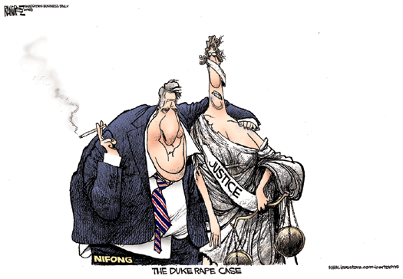
חוות דעת מומחה
וגם - איך לא להפוך מבלי להרגיש ממומחה אובייקטיבי למייצג צד
1.2.2018

Slide 2
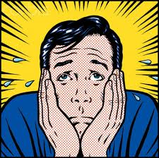
אז ביקשו ממך לכתוב חוות דעת...
חוות דעת בעצם אינה עיסוק מובהק במקצוע. מטרת חוות הדעת היא ליישם את העקרונות והידע המקצועי על מנת לעזור בפתרון בעיות בשטח המשפט.

Slide 3
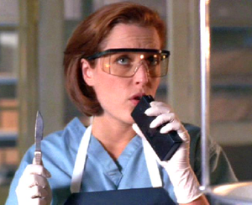
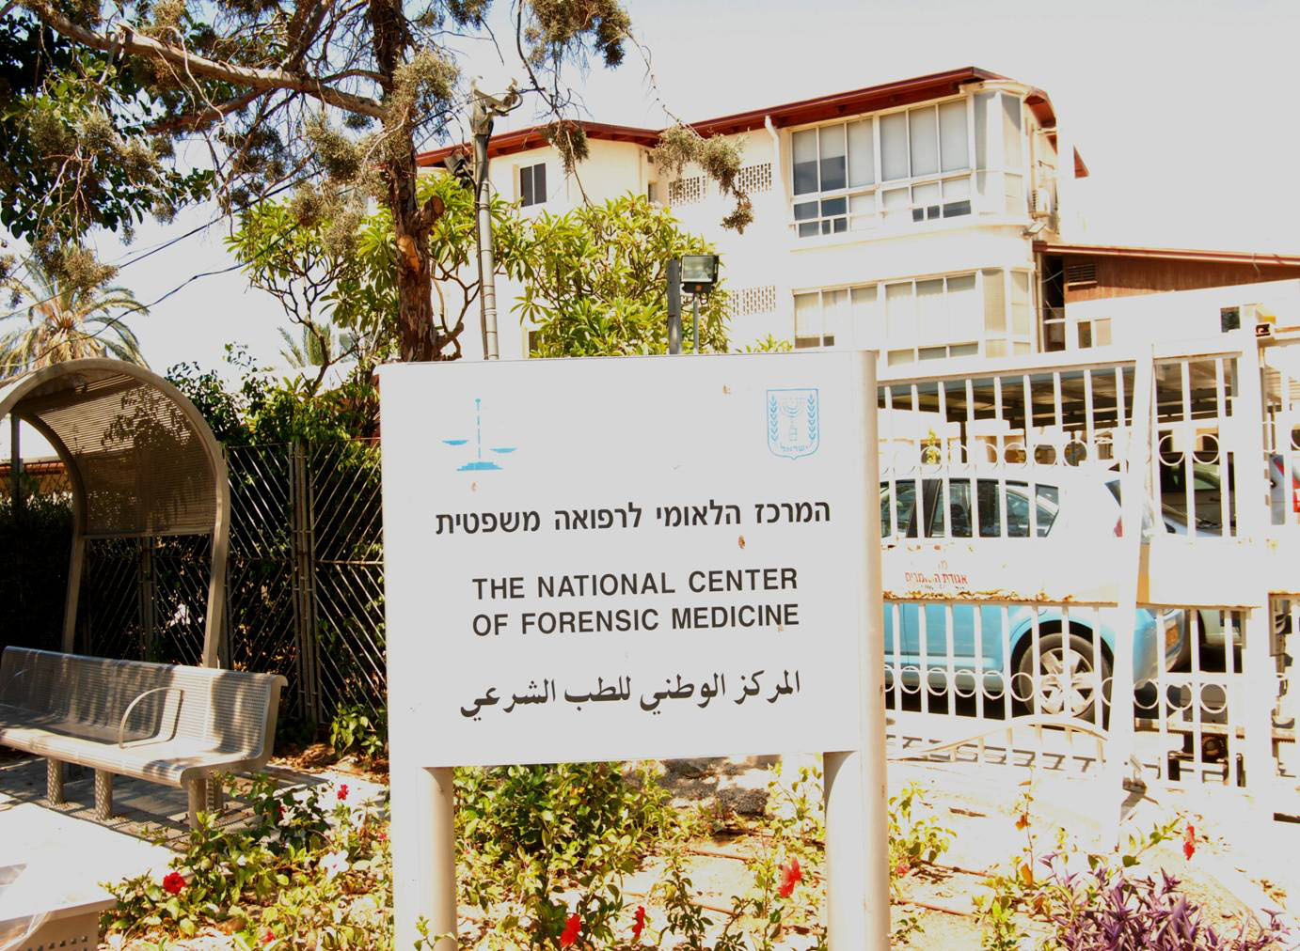
המרכז לרפואה משפטית בישראל
המרכז הלאומי לרפואה משפטית הינו יחידי וייחודי מסוגו בארץ וכפוף למינהל הרפואה במשרד הבריאות.
המרכז מסונף לביה"ס לרפואה ע"ש סאקלר באוניברסיטת תל אביב, ומוכר ע"י המועצה המדעית כמוסד המשמש להתמחות ברפואה משפטית.

Slide 4
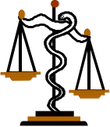

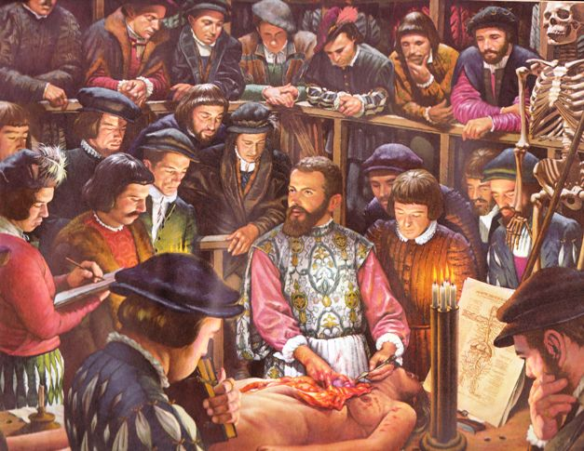
תפקידי המרכז הלאומי לרפואה משפטית
    חקירת סיבות ומנגנון המוות.
    חקירת מקרי פשע חמור באמצעות בדיקות דנ"א, ומציאת קשר בין ממצאי הזירה לגופה ולמעורבים באירוע
    זיהוי חללים ואלמונים.
    סיוע בחיפוש ואיתור גופות נעדרים
    בדיקת גופות בזירה בה נמצאו
    פיקוח ובקרה על הוצאת גופות מקבריהן
    ביצוע חניטה בגופות ופיקוח על חניטות המבוצעות ע"י גורמי חוץ

Slide 5
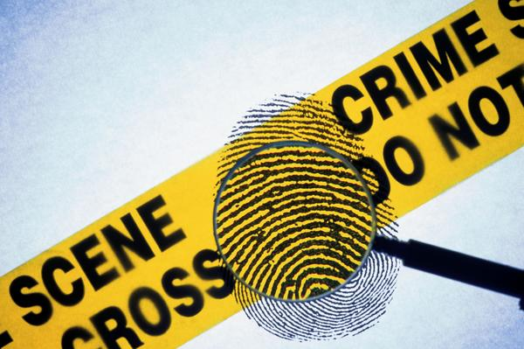
תפקידי המרכז הלאומי לרפואה משפטית
    בדיקות קליניות. והערכת נזקים חבלתיים לנפגעי תקיפה מינית או פיזית
    בדיקת חשודים באלימות מינית או פיסית לאיתור סימני חבלה
    מתן יעוץ והכוונה לצוותים ולגופים שונים במערכת הבריאות, הביטחון ומוסדות השכלה גבוהה.
    הערכת גיל ביולוגי
    בדיקות אבהות
    חוות דעת על פי מסמכים.
    מתן עדות בבתי משפט.

Slide 6
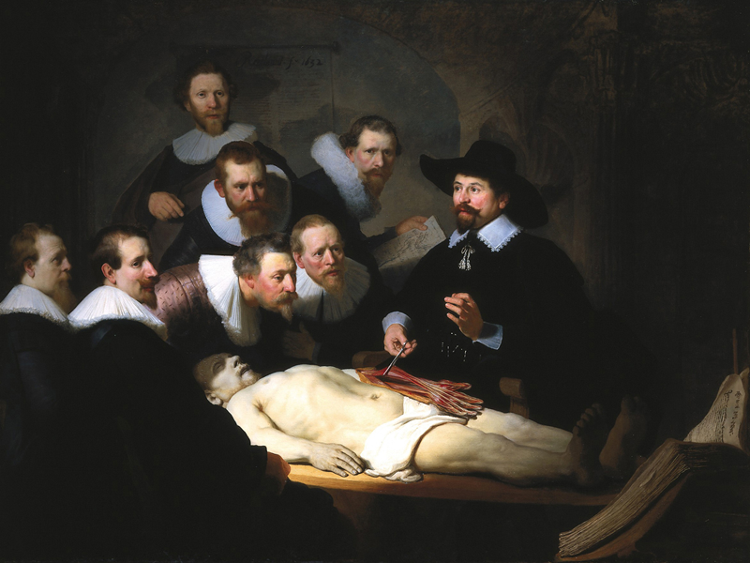
תפקידי המרכז הלאומי לרפואה משפטית
    הוראת רפואה משפטית בבתי ספר לרפואה ופקולטות למשפטים
    הוראת רפואה משפטית למשטרה ולגורמי משרד המשפטים
    הכשרת רופאי ילדים ורפואי נשים לאיתור קורבנות אלימות מינית ופיסית
    הכשרת מתמחים
    מחקר

Slide 7

Every contact leaves a trace
Edmond Locard

Slide 8
מה הנתונים שעמדו בפניך
ציון כל החומרים? או רק הרלוונטיים?
מה רמת הפירוט של החומרים ("רשומה רפואית" או פירוט מלא)
האם יש מקום לבקש חומרים נוספים?

Slide 9

פירוט העובדות העולות מהחומרים
כל הנתונים? רק הרלוונטיים?
מהי רמת הפירוט?
האם בצעת בדיקות כלשהן בעצמך? או באמצעות מעבדות חיצוניות?
הפירוט העובדתי של תוצאות הבדיקות הללו
סיכום של עיקרי העובדות.

Slide 10
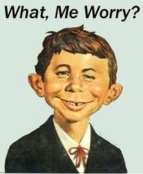
אז כתבת חוות דעת...
לכאורה, מדובר בתחום מדעי אובייקטיבי, עם ממצאים ברורים וחד משמעיים, שיכולים להוות אדנים מוצקים לתמיכה בתהליך המשפטי
אם כך – מה הבעיה??

Slide 11
בעיה אחת היא עצם קיומם של הממצאים
האם מה שמתואר בדו"ח הבדיקה אכן נכון?
מחקרים הראו שרופאים לא מנוסים נוטים לאפיין ממצאים נורמאליים כחבלתיים (Linea vestibularis, median raphe, mounds etc.)
בדיקה לא תקינה גורמת לממצאים נורמאליים שיראו כחבלתיים.
האם כל הממצאים אכן התגלו?
היש אפשרות לדעת אם אכן נפלה טעות?

Slide 12
בעיה אחרת היא בפרשנות של הממצאים
חוות דעת של מומחה אינה בבחינת אמת מוחלטת. מדובר בדעה, שאפשר לקבלה ואפשר לדחותה.
כמו בכל סוגיה מקצועית, גם בכתיבת חוו"ד משפטיות ישנן אסכולות ודעות שונות
אבל, בחלקים נרחבים במערכת המשפט המחשבה המוטעית, שיש בסוגיות מקצועיות רק דעה אחת נכונה (היא כמובן דעת המדינה). דעה זו מייצגת את האמת המוחלטת ואין בלתה.

Slide 13
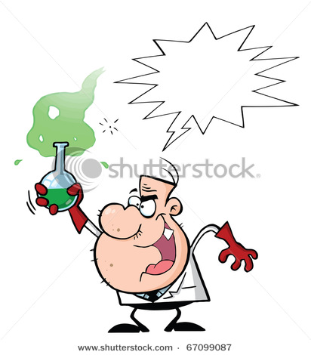
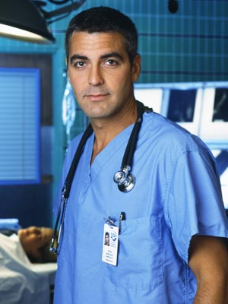
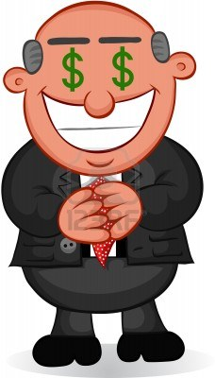
עד מומחה אחר
עד מומחה מטעם המדינה

Slide 14
בעיית הפרשנות של הממצאים
(המהלך הטבעי)
פעמים רבות המקרים מופנים מטעם גורם מעוניין עם "נסיבות אירוע" .
המומחה שומע רק גרסה של צד אחד, ומטבע הדברים מזדהה איתו.
לפיכך פעמים רבות הוא בעל אוריינטציה מוכוונת ומסקנותיו מהוות פרשנות מוכוונת לממצאים.
המומחה פעמים רבות כותב אך ורק את המסקנה הנראית בעיניו ולא נותן אבחנה מבדלת.
בית המשפט לעתים לא מודע לכך שמוצגת לפניו רק גרסת בית שמאי (או בית הלל) ולא כל ספקטרום הדעות.
ההיפך יכול לקרות עם מי שהמומחה אינו מזדהה איתו או שמעורר אצלו הסתייגות.

Slide 15
כפי שממצאים נסיבתיים אינם אבחנה משפטית חד ערכית, אלא עניין לשיקול דעת של בית המשפט – כך גם הממצאים המקצועיים ניתנים לפרשנויות שונות
(השאלה אם כל אפשרויות הפרשנות מובאות לבית המשפט)

Slide 16
אז איך להימנע מ"לתפוס צד"?
אל תהיה שיפוטי לגבי האירוע ולגבי הצדדים, אנשים נראים אחרת מכפי שהם באמת
אל תזדהה עם צד מסוים
אל תכניס בבסיס הנתונים של הדו"ח שלך פרשנויות לממצאים. השאר את המסקנות לסוף.
זכור שאתה לא באמת יודע מה קרה.

Slide 17
הערות לגבי מסקנות הדו"ח
גוף הנתונים הוא עצום ומפורט ואילו המסקנה הסופית של הבדיקה היא קצרצרה ועל פי רוב לא מנומקת
מהו מדרג הודאות (קרוב לודאי, ייתכן, סביר להניח, מתיישב עם וכו').
האם מפורטת האפשרות היחידה?

Slide 18
חובת ההנמקה
אין לשכוח כי יש חובה לנמק את מסקנות חוות הדעת ולבסס אותן.
יש לבסס את המסקנות על הספרות הדעות המקובלות העכשוויות
המקום של תיאוריות מדעיות חדשות הוא בעיתונות הרפואית ולא בבית המשפט.

Slide 19
היה הוגן!
פעמים רבות יש יותר מאפשרות אחת להיווצרותם של ממצאים שונים. אל תאמר רק את דעתך. עליך לפרוש בבית המשפט את מלוא הספקטרום!!
אל תהיה "אסכולה של איש אחד"
היה מוכן להשתכנע גם מנתונים שהגיעו מהצד השני. אל תסתגר.
לפעמים בתי המשפט רואים בחוות הדעת ובעדות המומחה דברי אלוהים חיים. אל תסתנוור! האגו שלך עלול לגרום עוול חמור לאנשים.

Slide 20
הזהר
מאובר- אינטרפרטציה (הזמן בו נגרמו החבלות, הכוח שבו נגרמו החבלות, הערכת כאב וכו').
מוריאנטים שונים של הנורמה (ילדים עם בעיות בתפקודי קרישה).
מלחרוג מתחום המומחיות שלך ( יש תמיד נטיה "לעזור").
המנע ממנטרות ("העדר ממצאים אינו שולל את התלונה").
המנע מ"שיפור עמדות תוך כדי תנועה".

Slide 21
הזהר מהסתרת מידע/מניעת גישה
הקלטה
טיוטות
איזה בדיקות מעבדה בוצעו (היסטולוגיה, טוקסיקולוגיה וכו')
תמונות

Slide 22
כמה "תרגילים" שכדאי לשים אליהם לב
"מניסיוני"
"ידוע שנזקים מסוג זה נגרמים מכוח כמו נפילה מבנין גבוה או תאונת דרכים"
"בסולם שבין 1 ל 10 החבלה שלפנינו נגרמה להערכתי בכוח בדרגה 8"
שימוש בלשון רבים ("אנחנו לא נוהגים ל.. הנהלים אצלנו הם" וכו')
דיבור בשפה לא ספציפית ומעורפלת (בהחדרת עצם לפי הטבעת השריר יכול להתרפות תוך כעשרות שניות בודדות ויותר).

Slide 23
חוות דעת מומחה בבית המשפט
נקודות כשל אפשריות
אזכור סלקטיבי של נתונים והתעלמות מאלה שאינם תואמים
היעזרות בנתונים לא מקצועיים כדי לבסס אבחנה
חריגה מתחום המומחיות האישי
העלאת תיאוריות מדעיות חדשות
חוסר נכונות להכיר באי בהירות
חוסר אזכור של חולשות בחוות הדעת
הזדהות מוגזמת עם התיק כאשר מוגשת חוות דעת נגדית

Slide 24
“כל המומחים עושים טעויות. הטעות החמורה ביותר היא לסרב להודות ששגית".
"זכור (ותתנחם בעובדה) שהאחריות המוחלטת להחלטה נחה על כתפיו של בית המשפט".

Slide 25
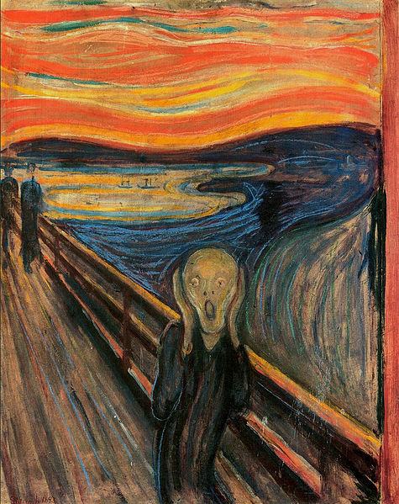
העדות בבית המשפט

Slide 26
